Slide 1
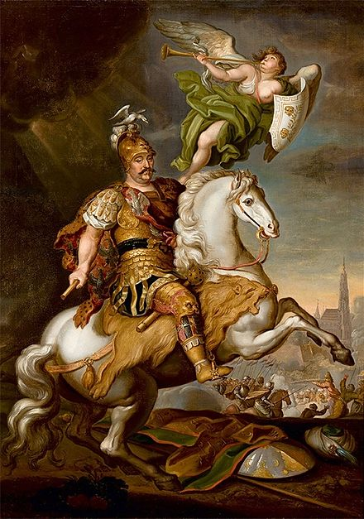
Arcydzieła malarstwa polskiego

Slide 2
Arcydzieła malarstwa polskiego
Wiele osób było przekonanych o tym, iż prawdziwa sztuka może powstawać tylko w krajach o ciepłym i pogodnym klimacie, takim jakim są Włochy, które wydały wielu genialnych malarzy. Mimo zim i jesieni, także i w Polsce powstało wiele wartościowych obrazów. Poniżej pokażemy kilka najbardziej wartościowych obrazów, które pozostawiła nam sztuka polska, głownie XIX wieku. Nie znaczy to, iż wcześniej w Polsce nie malowano. Specjalnością sztuki polskiej wcześniejszych wieków były portrety, z których jeden możemy zobaczyć na poprzednim slajdzie. Jednak to wiek XIX był szczęśliwą godziną sztuki polskiej.
Na poprzednim slajdzie Jan III Sobieski w czasie bitwy pod Wiedniem, Jerzego Siemignowskiego (1686).

Slide 3
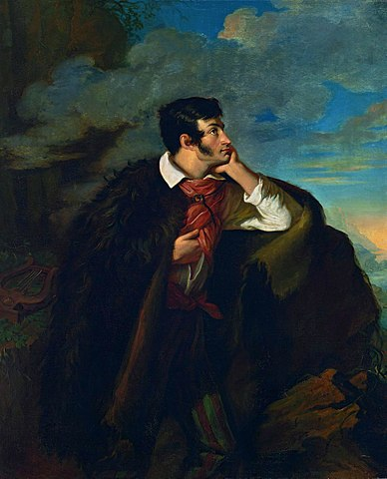
Portret Adama Mickiewicza na Judahu skale Walenty Wańkowicz

Slide 4
Portret Adama Mickiewicza na Judahu skale Walenty Wańkowicz
Obraz jest portretem najwybitniejszego poety Adama Mickiewicza. Nawiązuje do pierwszego słów jednego z Mickiewiczowskich Sonetów krymskich „Lubię poglądać wsparty na Judahu skale” Mickiewicz przedstawiony został jako poeta romantyczny na tle skalistego krajobrazu i niespokojnego nieba z głową wspartą na dłoni, oparty o skałę, w wielbłądzim płaszczu na ramionach. Obok poety leży lira, która jest symbolem poetyckiego powołania. Namalowany w latach 1827- 1828 cieszył się olbrzymią popularnością. W formie grafiki był obecny w wielu polskich domach

Slide 5
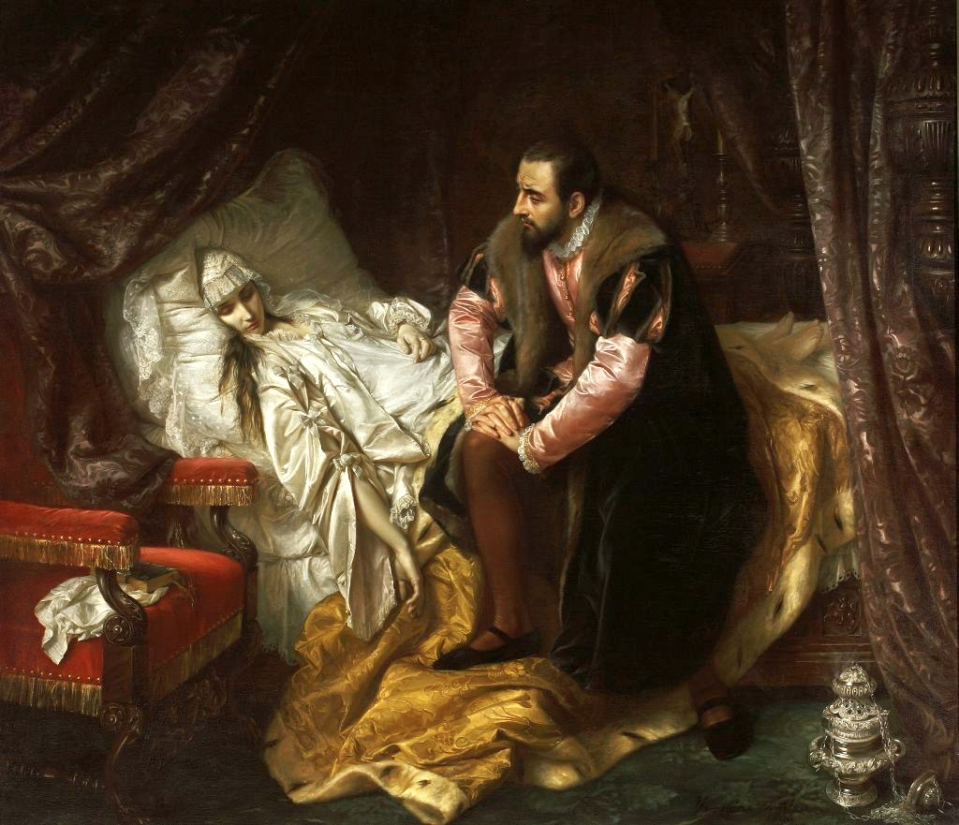
Śmierć Barbary Radziwiłłówny
Józef Simmler

Slide 6
Śmierć Barbary Radziwiłłówny
Józef Simmler
Obraz ukazuje śmierć Barbary Radziwiłłówny (drugiej żony króla Polski Zygmunta II Augusta) 8 maja 1551 roku w Krakowie. Inspiracją dla artysty był dramat Alojzego Felińskiego Barbara Radziwiłłówna pokazujący kochaną przez króla, a nie akceptowaną przez jego otoczenia żonę. Jak piał kronikarz tamtych lat „ Kiedy obraz ten pierwszy raz wystawiony (..) , nie tylko ściągał tłumy ciekawych i zachwyconych, ale trzymał pod wrażeniem tak przemożnym, że w sali, gdzie był na ścianie zawieszony, nikt głośnego słowa wymówić nie śmiał, nikt donośniejszym stąpnięciem ciszy nie przerywał”. Obraz powstał w 1860 roku.

Slide 7
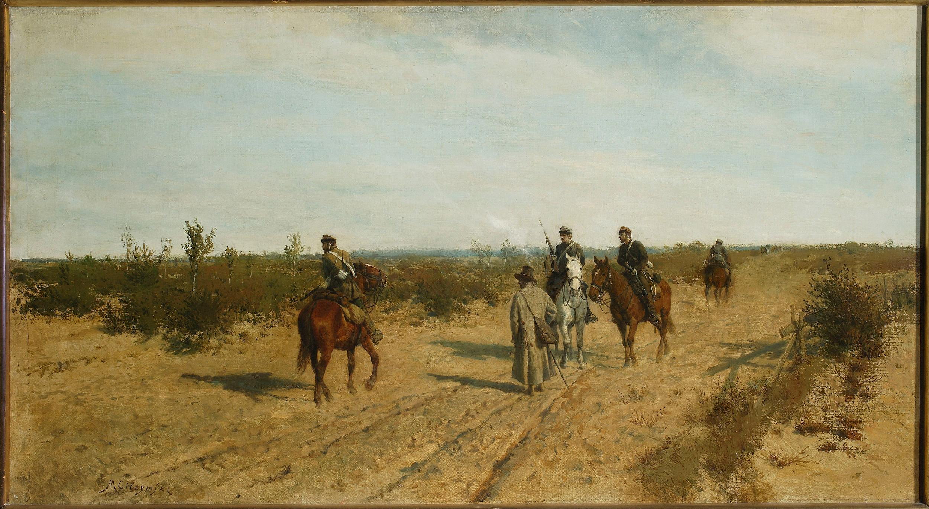
Patrol powstańczy Maksymiliana Gierymskiego

Slide 8
Patrol powstańczy Maksymiliana Gierymskiego
Obraz jest upamiętnieniem powstania styczniowego (1863) tragicznie przegranego przez Polskę. Ukazana jest scena z codziennego życia powstańców. Patrol powstańczy wypatruje wrogich wojsk. Powstańcy pytają się napotkanego wędrowca, o to, jak daleko one są. Widz obrazu, jest jak gdyby w środku tej sceny, gdyż wypatrywany wróg jest poza ramami obrazu, daleko poza plecami oglądającego. Obraz powstał w 1873 roku.

Slide 9
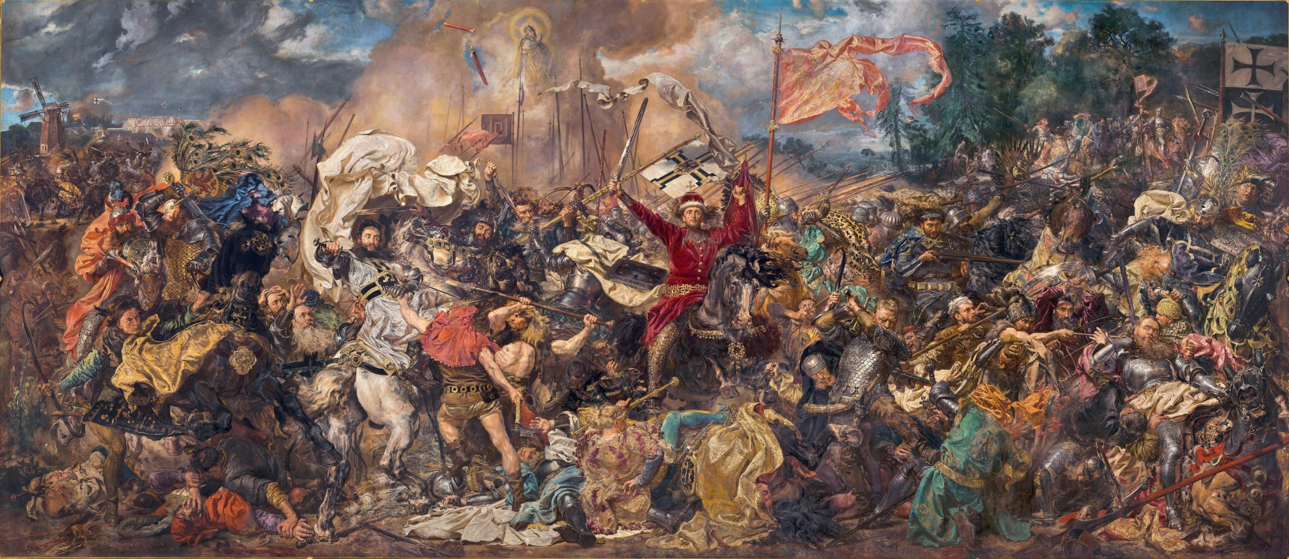
Bitwa pod Grunwaldem Jan Matejko

Slide 10
Bitwa pod Grunwaldem Jan Matejko
To chyba najbardziej znany polski obraz. Zna go chyba każdy Polak. Przedstawia bitwę w momencie, kiedy wciąż toczą się zacięte walki, ale szala zwycięstwa przechyla się już na stronę polską. Obraz był ukrywany w czasie II wojny światowej, gdyż okupant wyznaczył wysoką nagrodę za jego wydanie. Malowanie obrazu zostało zakończone w 1878 roku.

Slide 11
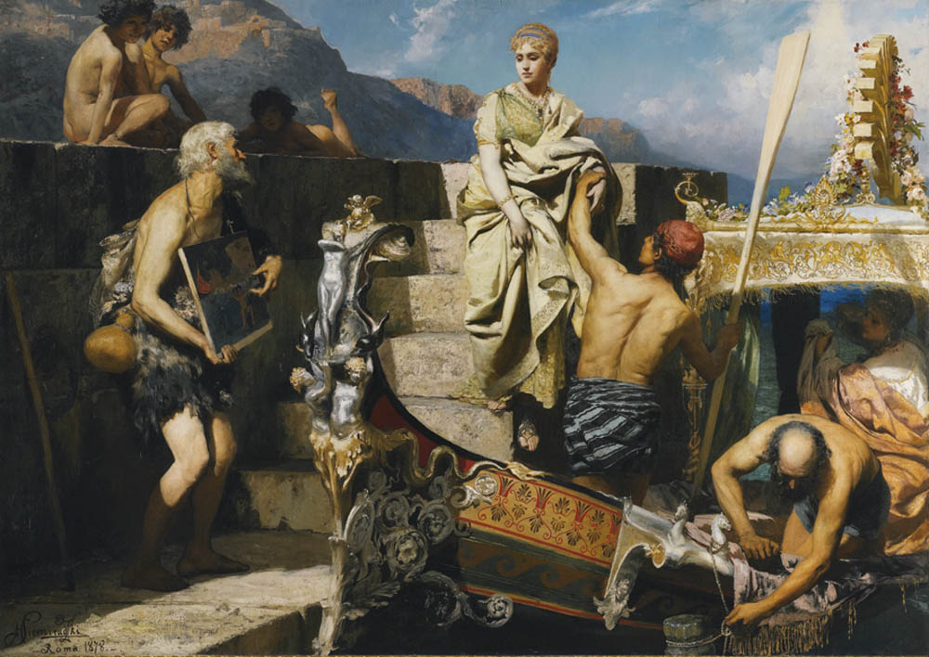
Rozbitek Henryk Siemiradzki

Slide 12
Rozbitek Henryk Siemiradzki
Henryk Siemiradzki to jeden z najbardziej znanych na świecie polskich malarzy. Zasłynął z obrazów ukazujących cywilizację starożytnego Rzymu. Jego malarstwo zainspirowało Henryka Sienkiewicza do napisania powieści Quo vadis, której popularność przyczyniła się do przyznania mu Nagrody Nobla. Obraz przedstawia rozbitka ze statku, który zatonął, zwracającego się w stronę schodzącej do luksusowej łodzi bogato odzianej kobiety. Jest to alegoria ludzkiego losu, w którym przeplatają się ze sobą cierpienie i szczęście. Obraz powstał w 1878 roku.

Slide 13
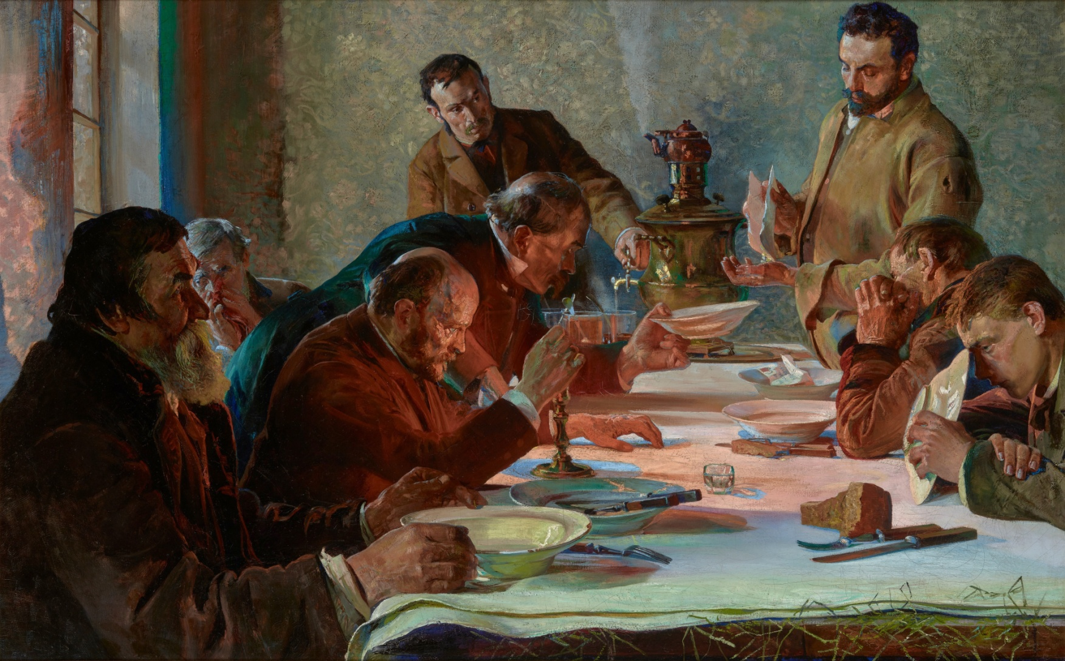
Wigilia na Syberii Jacek Malczewski

Slide 14
Wigilia na Syberii Jacek Malczewski
Obraz przedstawia polskich zesłańców na Syberii. Za udział w powstaniu zostali skazani na zesłanie w dalekim, obcym, zimnym kraju. Tęsknota za ojczystym krajem jest tutaj skontrastowana z atmosferą Wigili, zwyczaju jak najbardziej kojarzącego się z bliskością i swojskością. Atmosferę zesłania podkreślają puste talerze i czarny chleb. Zesłańcy są smutni, nie rozmawiają ze sobą. Obraz powstał w 1892 roku.

Slide 15
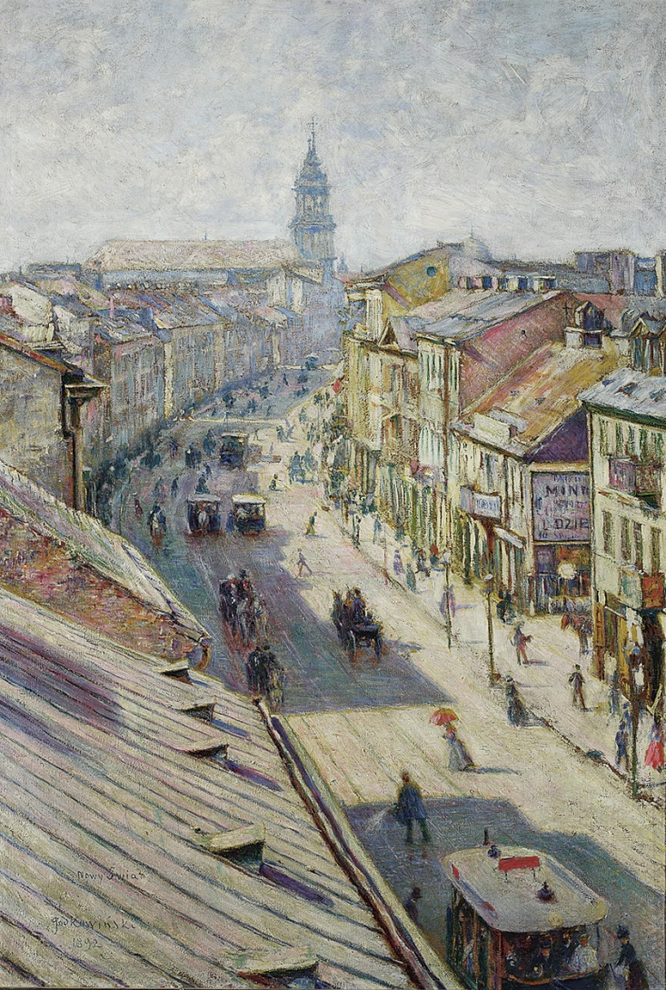
Ulica Nowy Świat w Warszawie w dzień letni 1892, Władysław Podkowiński

Slide 16
Ulica Nowy Świat w Warszawie w dzień letni 1892, Władysław Podkowiński
W polskim malarstwie zdecydowanie dominowały tematy związane ze wsią. Miasto pojawiało znacznie rzadziej, za to z reguły na najwyższym poziomie. Podkowiński pokazał warszawska ulicę Nowy Świat z okien swojej pracowni. Co ciekawe, budynek, w którym mieszkał malarz istnieje do dzisiaj. Jedna ze stron ulicy jest ujęta w tonacji jasnej, słonecznej, druga w chłodnej. W oddali widzimy kościół Świętego Krzyża, w którym był ochrzczony artysta. Namalował on także zimową wersję tego tematu. Obraz powstał 1892 roku.

Slide 17
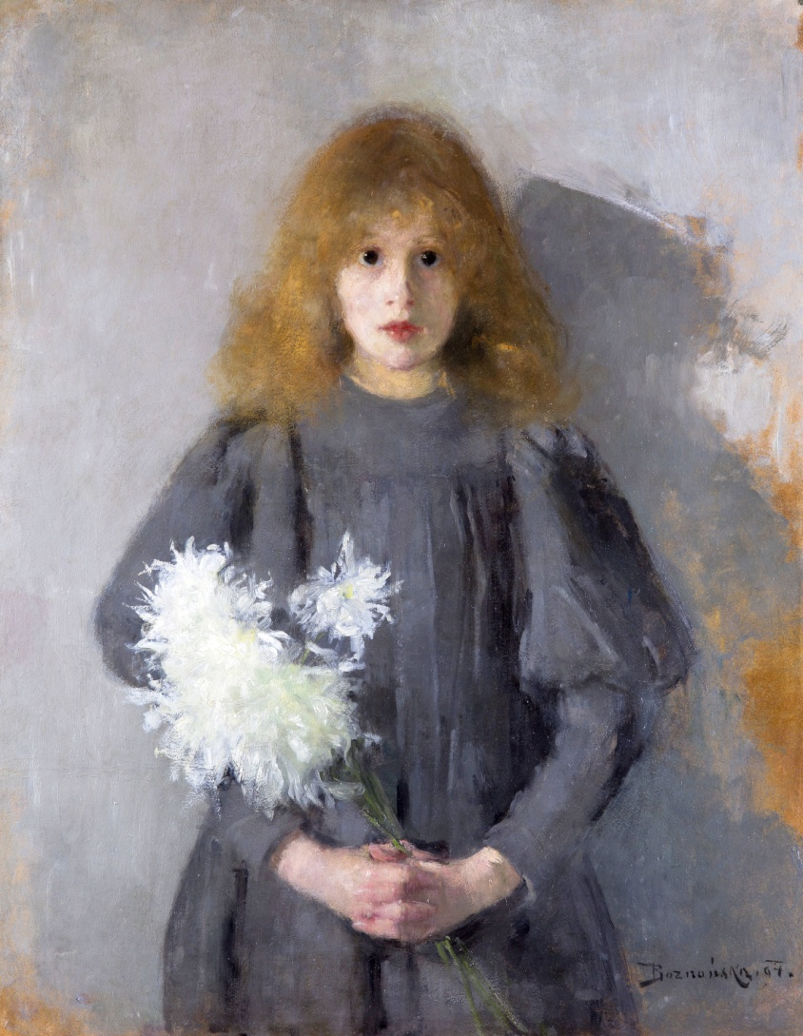
Dziewczynka z chryzantemami
Olga Boznańska

Slide 18
Dziewczynka z chryzantemami
Olga Boznańska
Olga Boznańska była pierwszą znaną polską malarką. Artystka zerwała z dotychczasowym przedstawianiem dzieci w malarstwie. Z reguły były one przedstawiane w eleganckich wnętrzach i wytwornych strojach, często w trakcie zabawy. Portretowana dziewczynka ubrana jest w sposób bardzo prosty, na tle pustej ściany. Jest poważna i skupiona. Na zawsze pozostają w pamięci jej duże i przenikliwe oczy. Obraz powstał w 1894 roku

Slide 19
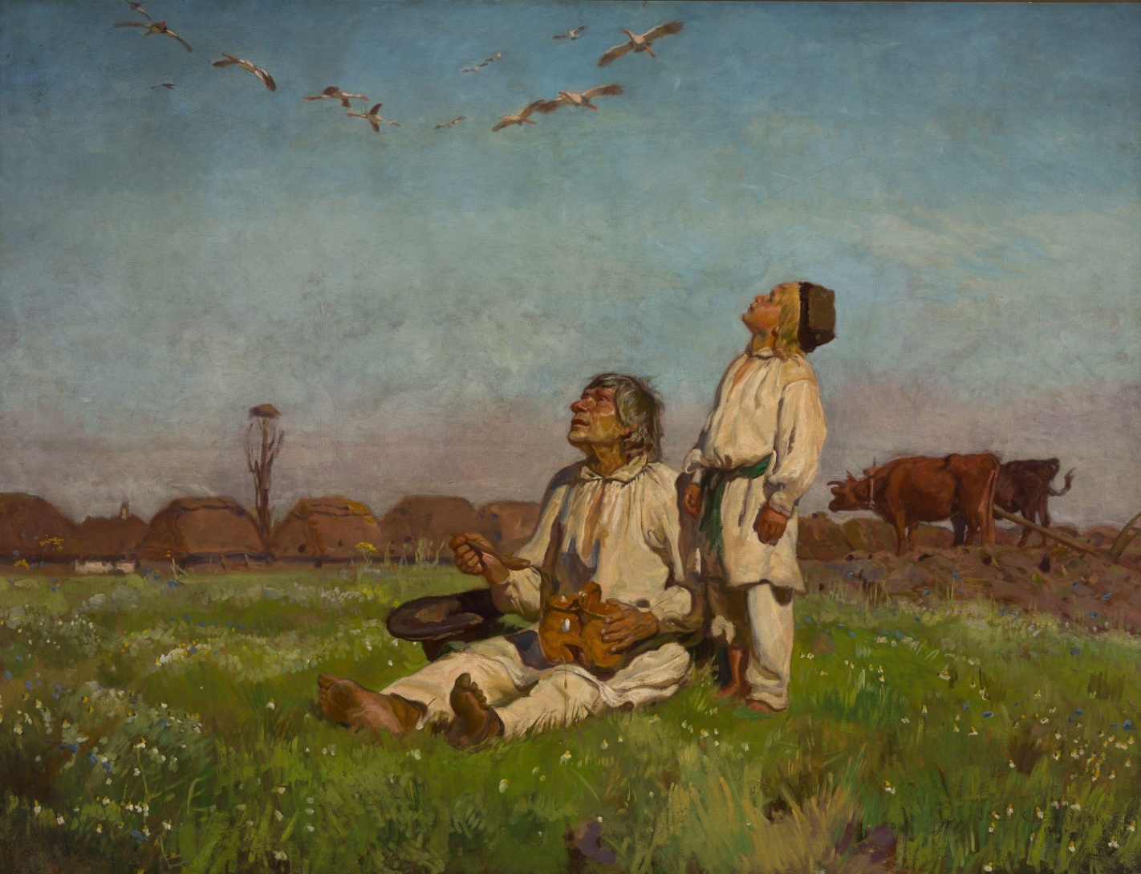
Bociany Józefa Chełmońskiego

Slide 20
Bociany Józefa Chełmońskiego
Józef Chełmoński postanowił zostać malarzem pod wpływem oglądanej na wystawie, obecnej w tej prezentacji, Śmierci Barbary Radziwiłłówny Józefa Simmlera. Chełmoński był malarzem uwielbiającym wiejskie krajobrazy. Chłop został ukazany na obrazie nietypowo. Nie w czasie wykonywania gospodarskich lub domowych obowiązków, lecz w chwili zadumy nad przemijaniem pór roku i ludzkiego życia. Co zabawne, niektórzy zarzucali Chełmońskiemu to, iż maluje na swoich obrazach postacie, które mają brudne nogi. Obraz powstał w roku 1900.

Slide 21
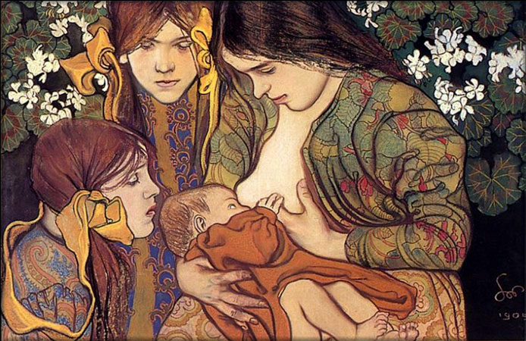
Macierzyństwo Stanisław Wyspiański

Slide 22
Macierzyństwo Stanisław Wyspiański
Stanisław Wyspiański był wybitnym pisarzem i dramaturgiem. Posiadał jednak także i talent malarski. Nazywano go malarzem kwiatów i dzieci. Na prezentowanym tutaj Macierzyństwie możemy zobaczyć jedno i drugie. Na tym obrazie Wyspiański sportretował swoją żonę karmiącą piersią jego syna. Obok żony stoi ich córka pokazana dwukrotnie, na wprost i z profilu. Namalowane postacie są otoczone ogrodem, w którym rosną przepiękne kwiaty. Ogród oddziela rodzinę od świata. Daje jej poczucie bezpieczeństwa. Dzięki niemu są spokojną i kochającą rodziną. Żona Wyspiańskiego obraziła się na niego za to, że namalował ją nieuczesaną i niestosownie ubraną. Obraz powstał w 1902 roku.
W wieku XX malarstwo polskie istniało dalej i istnieje do dzisiaj. Malarze polscy XX wieku zaczęli jednak podejmować zupełnie inne tematy niż dotychczas. To już jednak powinno być przedmiotem zupełnie innej opowieść. Jeżeli chcesz poczuć przedsmak tego co się wydarzyło, spójrz na następny slajd.
Na następnym slajdzie Rafał Malczewski, Auto na tle pejzażu zimowego, około 1930 roku.

Slide 23
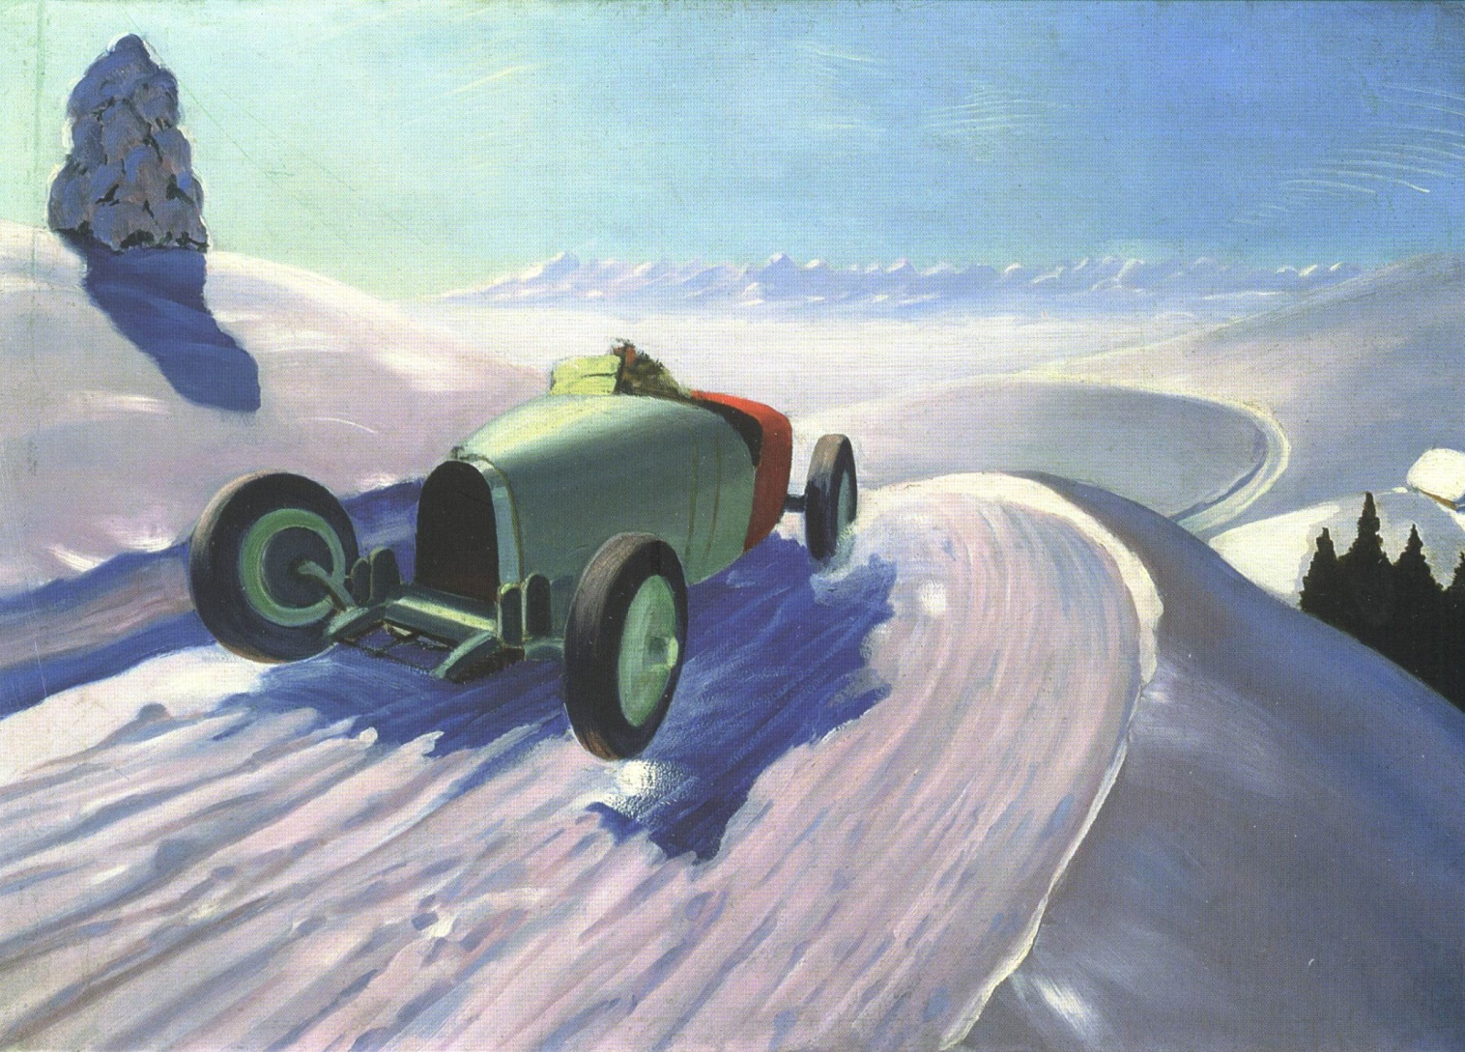
Do zobaczenia!!! Przed Tobą jeszcze wiele obrazów do zobaczenia!!!

